Slide 1
ХТО ЯК ДИХАЄ. ЧИМ МИ ДИХАЄМО? СКЛАД ПОВІТРЯ.
S
T
E
M

Slide 2

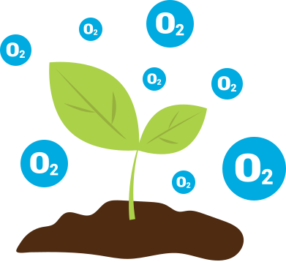

Повітря... Ми не можемо його
побачити, відчути на дотик, спробувати на смак. Але на нашій планеті без повітря не було б життя.
Воно необхідне рослинам,
тваринам, людям.
  Пригадаймо, які органи відповідають за дихання?

Slide 3
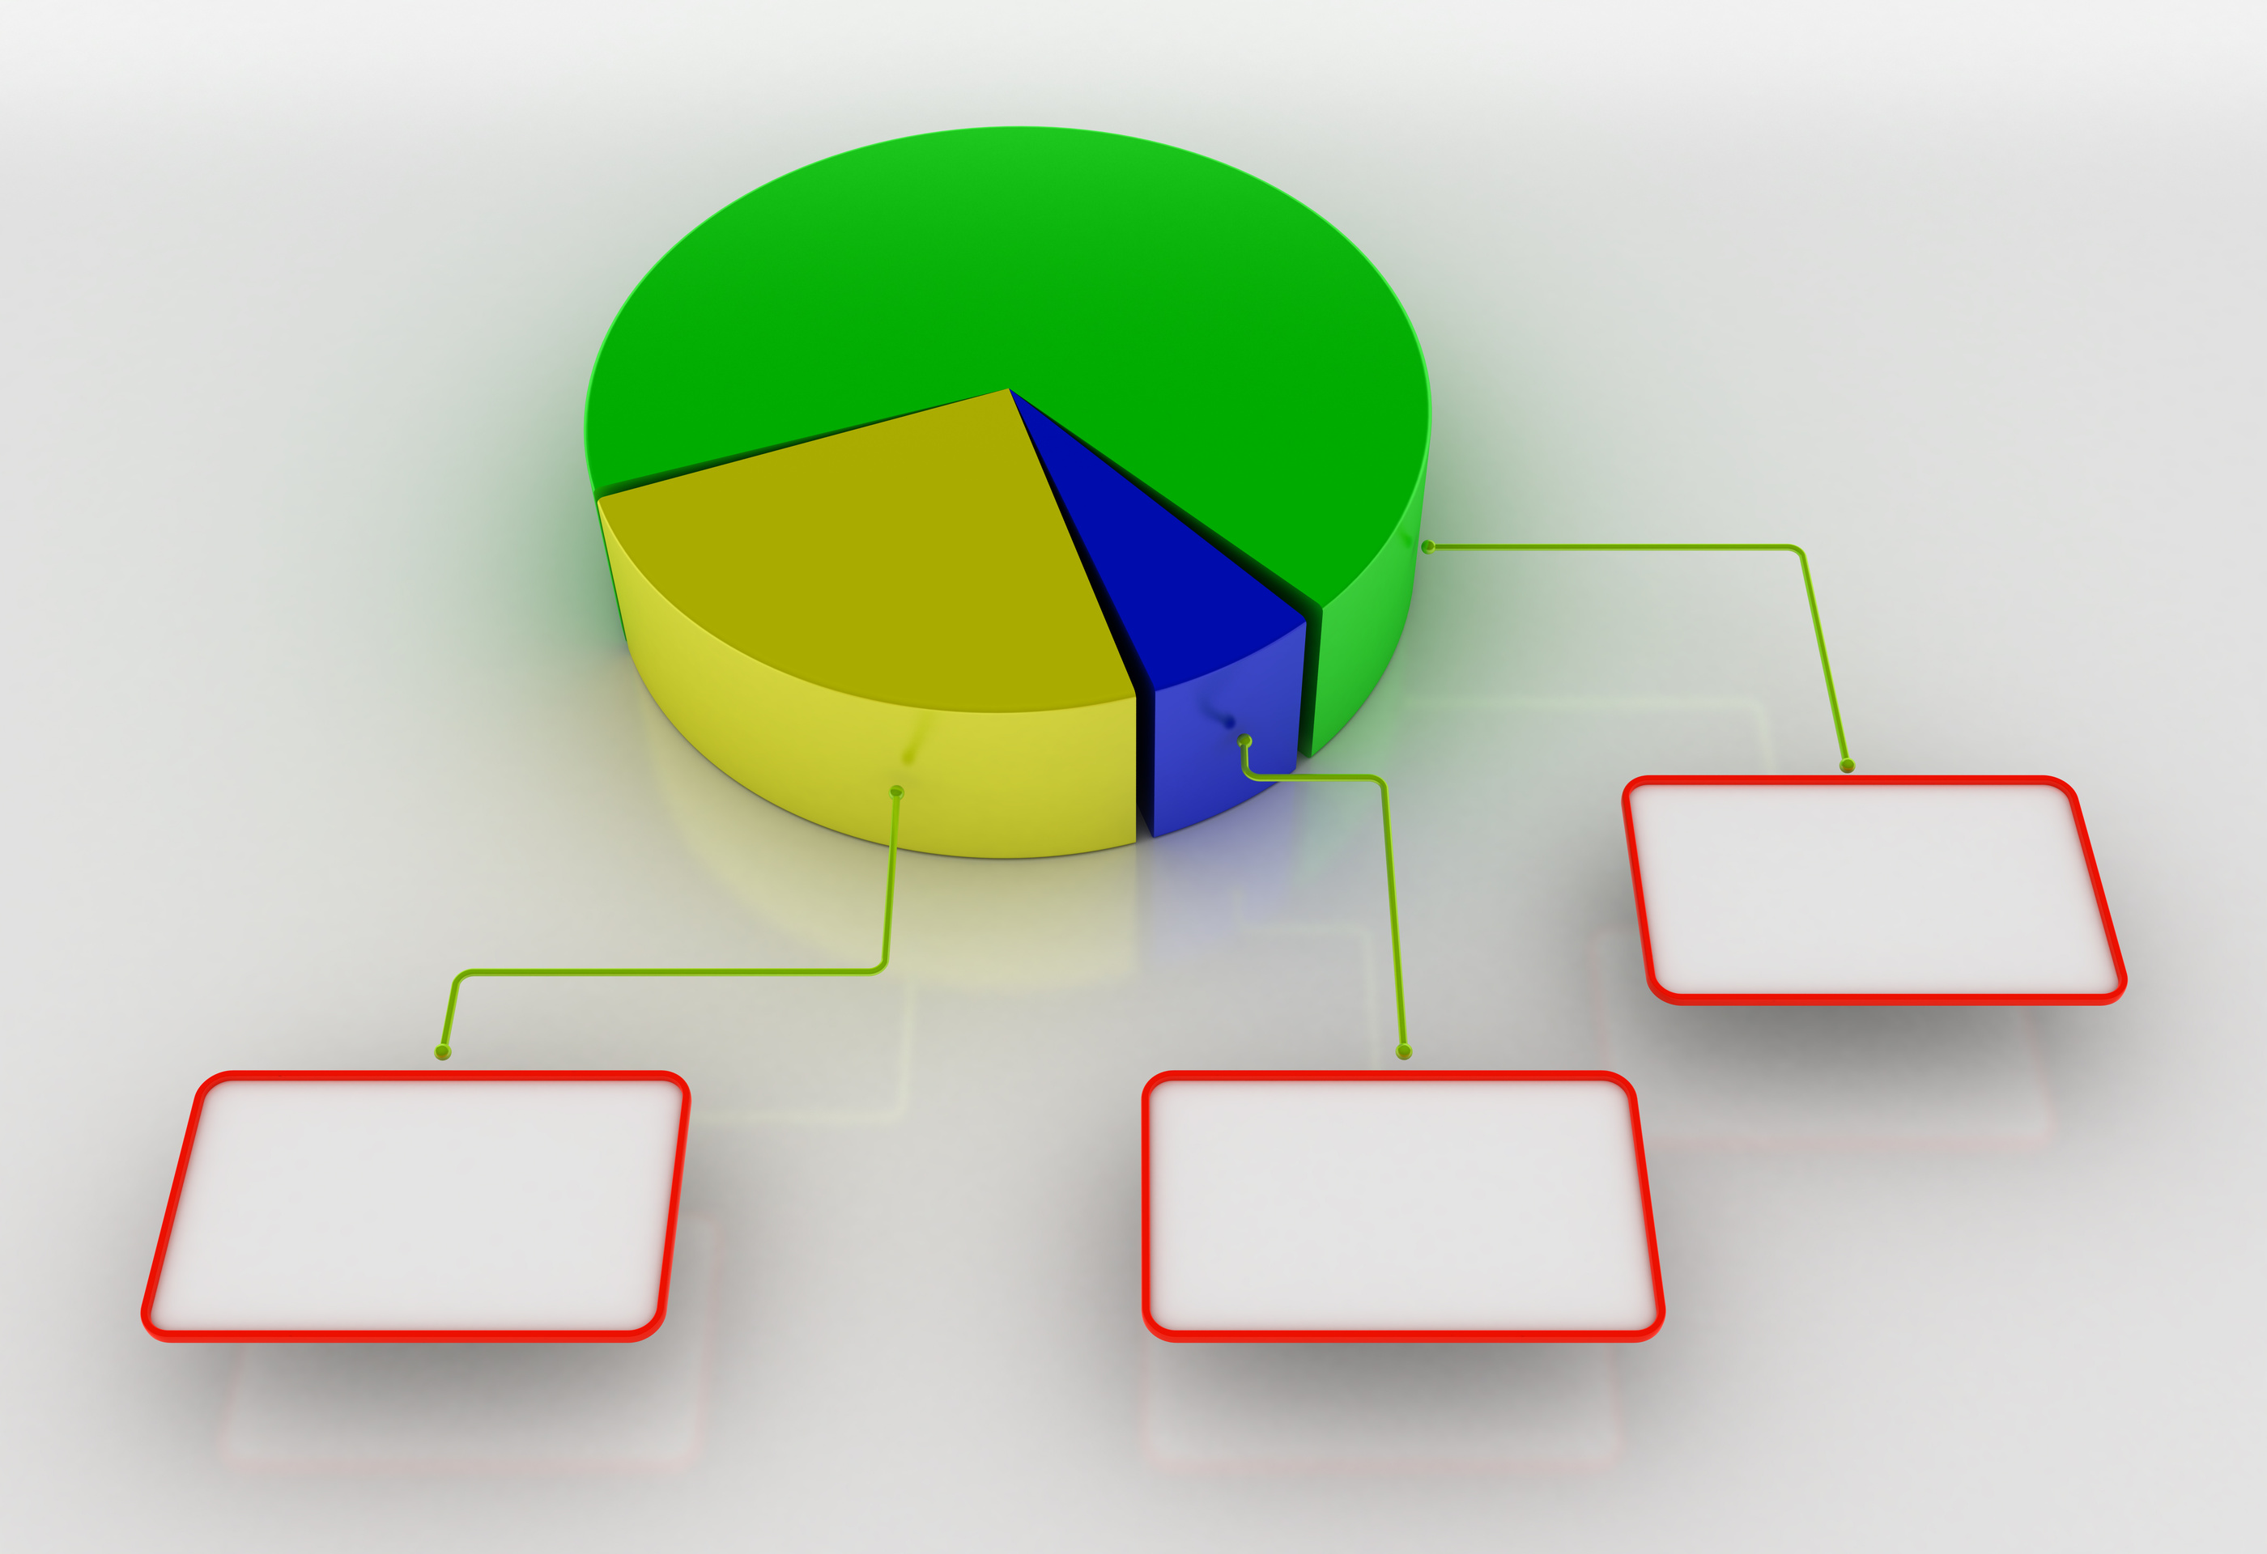
Склад повітря
Азот
78 %
Кисень
21 %
Інші
1 %

Slide 4
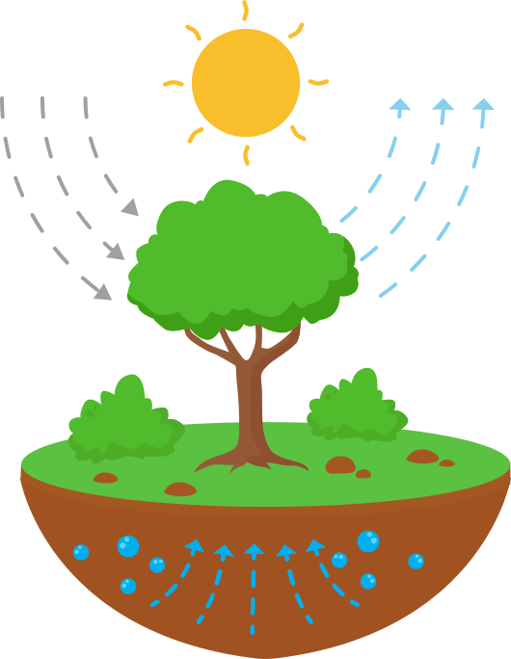
S
Як дихають рослини?
T
Усі органи рослини — корінь,
стебло, листки, плоди
і навіть насінини — дихають.
Під час дихання
рослина вбирає з повітря
кисень і виділяє
вуглекислий газ. Дихання
відбувається в рослин
цілодобово. Якщо
з певних причин дихання
припиняється — рослина гине.
Вуглекислий газ
Кисень
E
M
Процес фотосинтезу

Slide 5
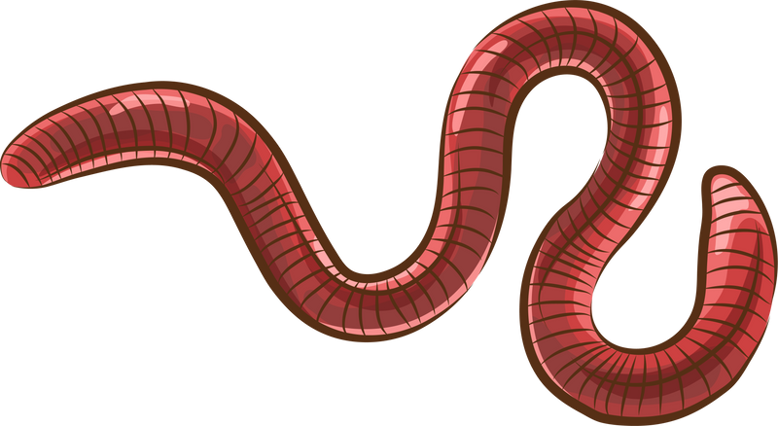
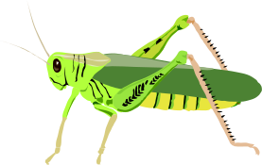

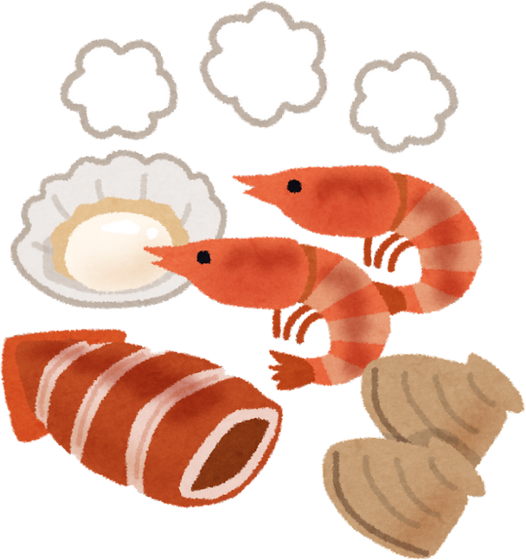


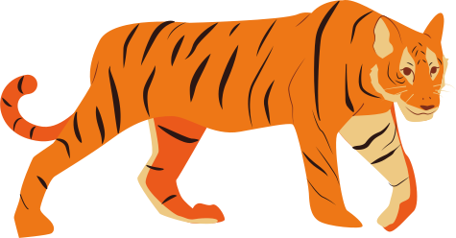

Як дихають тварини?
Шкірне дихання
черви
Трахейне дихання
комахи, павуки
Зяброве дихання
молюски, риби
плазуни, птахи,
ссавці
Легеневе дихання

Slide 6
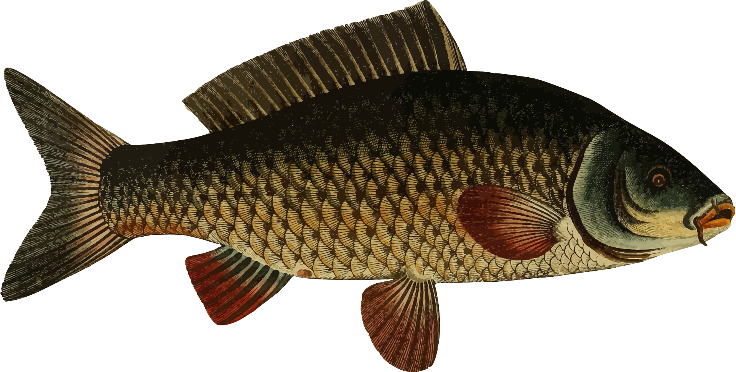
Дізнайтеся більше
Як дихає риба , можна побачити, перейшовши за посиланням
3Д-сцена
«Як дихає риба»

Slide 7

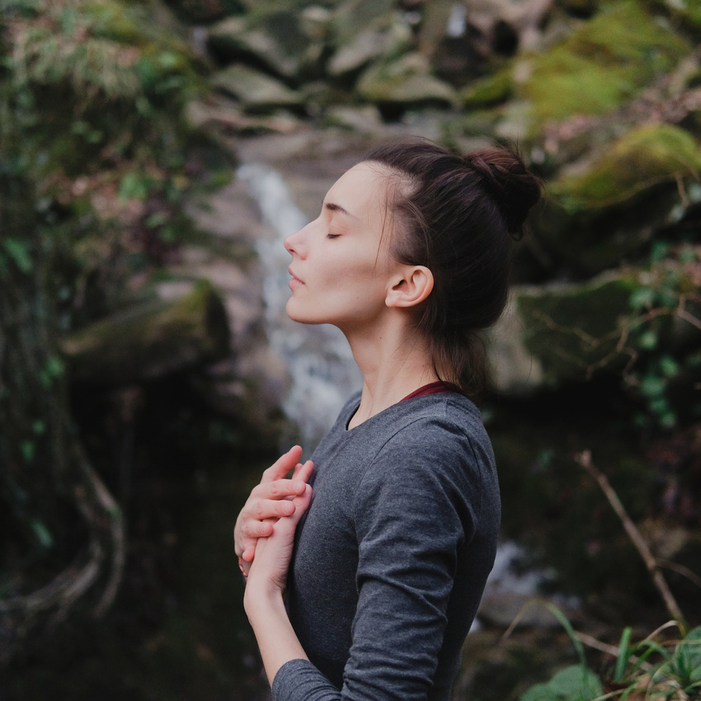
Як дихає людина?
Із носової порожнини повітря через гортань і трахею потрапляє у бронхи, а потім у легені. Тут з нього у кров переходить необхідний для організму кисень. Коли грудна клітка стискається, з легень виділяється назовні повітря, в якому багато вуглекислого газу, є водяна пара.
- Отже, дихання − це складний процес, в результаті якого живий організм отримує з повітря кисень і виділяє з легенів вуглекислий газ.
Ознайомтеся з 3D-моделлю легенів

Slide 8
Значення повітря на Землі
Кисень, що міститься у повітрі, необхідний рослинам, тваринам, людям.
Повітря - це середовище існування живих істот
Повітря - це вітер, що є джерелом енергії, а також змінює погоду.
Повітря допомагає рослинам розповсюджувати насіння

Slide 9
Спробуйте класифікувати тварин в онлайн-грі за посиланням: https://learningapps.org/display?v=pnpwkkwq222

Slide 10

Створити органи дихання (трахеї, зябри, легені) за допомогою підручних матеріалів

